Slide 1
PAR SMILŠU IELAS, CARNIKAVĀ IESPĒJAMO PĀRBŪVI
CARNIKAVAS KOMUNĀLSERVISS I LAURIS BERNĀNS I 11.09.2024.

Slide 2
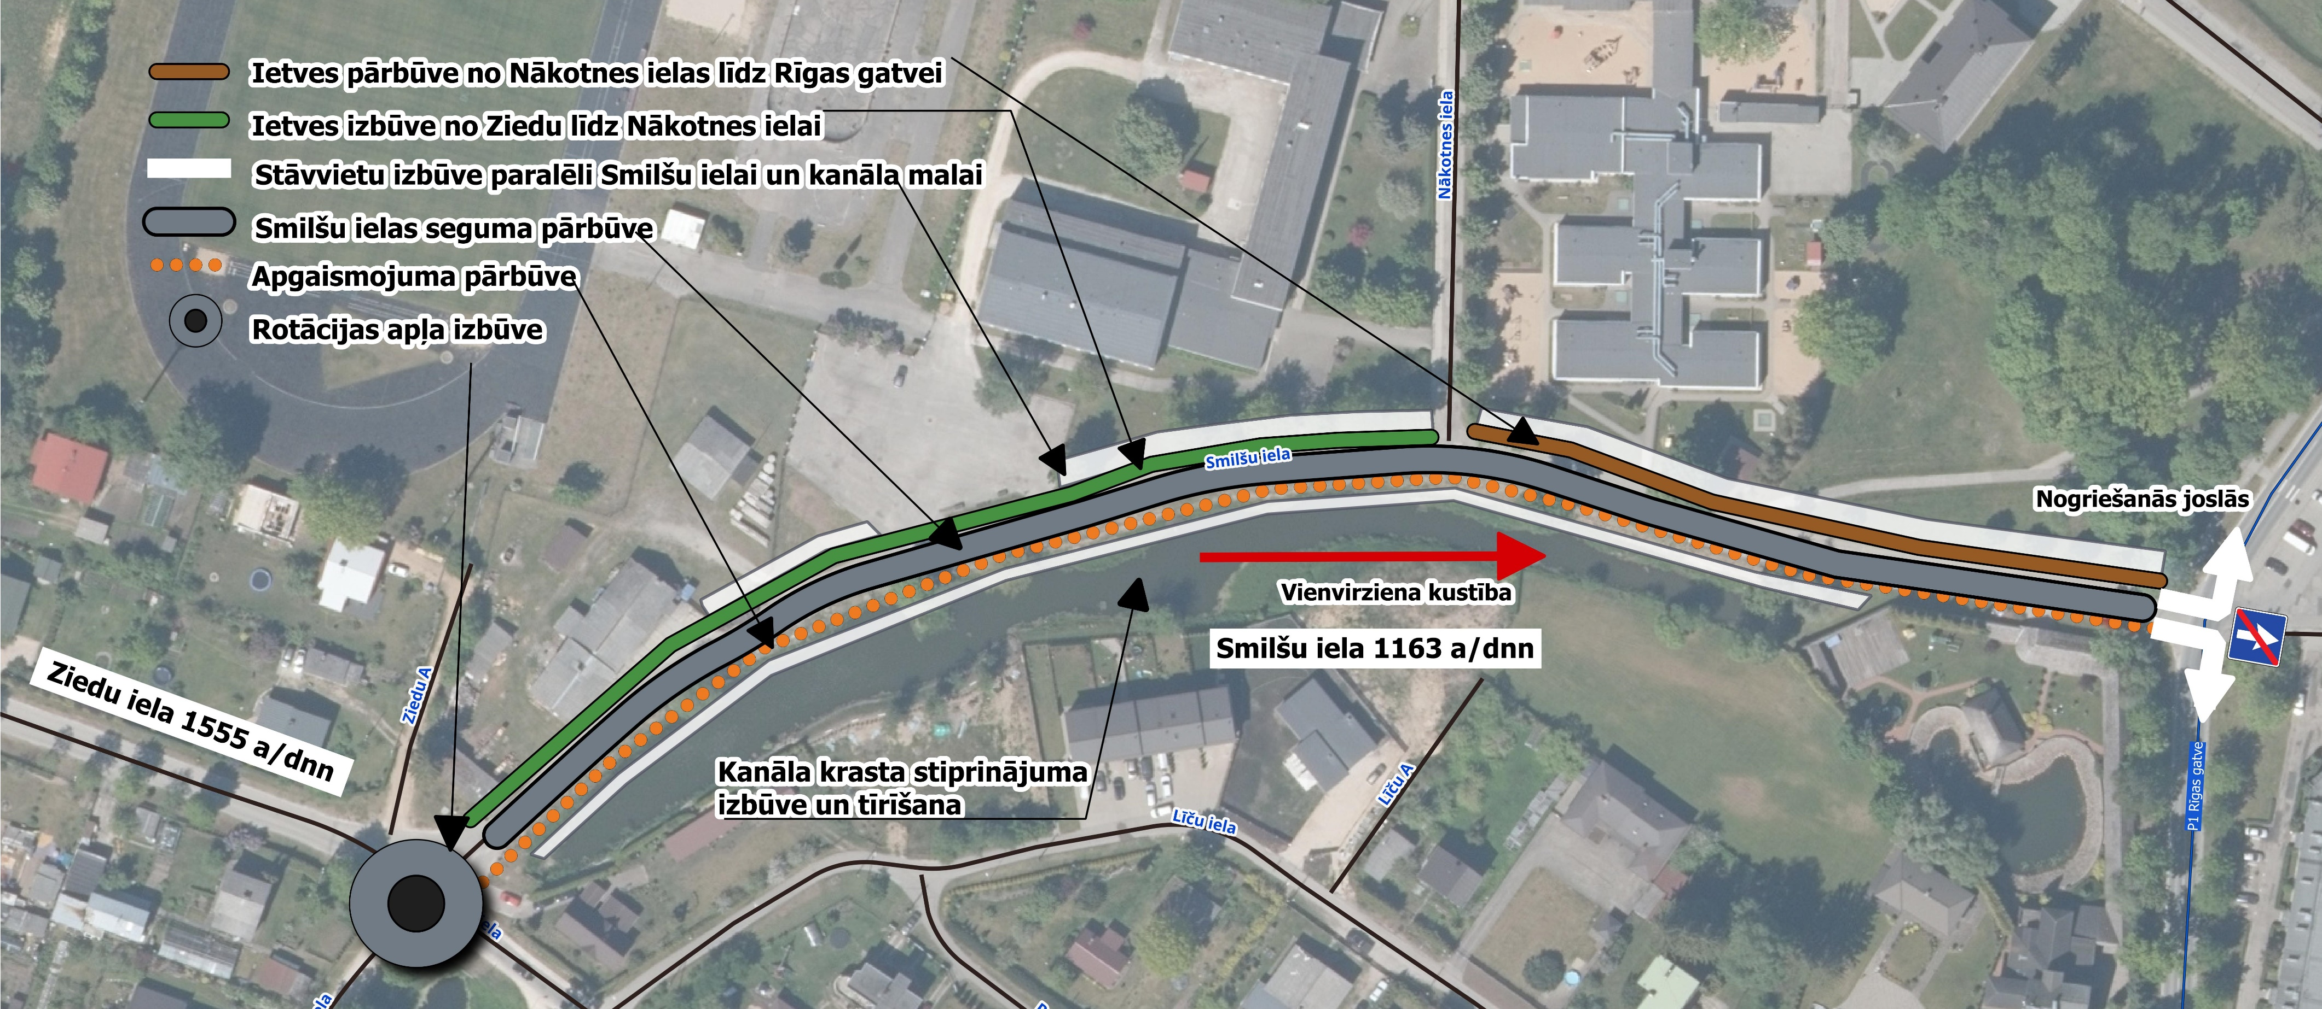
SMILŠU IELAS PĀRBŪVES 1. VARIANTS
Izmaksas būvniecība - 1 042 000 EUR, izmaksas būvprojekta izstrāde + autoruzraudzība 70 000 EUR.
Ietves pārbūve no Nākotnes ielas līdz Rīgas gatvei – 44 000 Eur ar PVN
Ietves izbūve no Ziedu līdz Nākotnes ielai – 52 000 Eur ar PVN
Stāvvietu izbūve gar Smilšu ielu un kanāla malu un kanāla krasta stiprināšanas un tīrīšana. – 475 000 Eur
Smilšu ielas seguma pārbūve (400m) – 225 000 ar PVN
Apgaismojuma pārbūve – 41 000 Eur ar PVN
Rotācijas apļa izbūve Ziedu un Smilšu ielas krustojums – 205 000 Eur ar PVN
Smilšu iela posmā no Ziedu līdz Rīgas ielai - vienvirziena kustība virzienā no Rīgas ielas uz skolu ar ietvi un stāvvietām paralēli brauktuvei. Ietve un stāvvietas plānotas skolas pusē. Uz kanāla pusi tiek nobīdīta esošā brauktuves ass. Ietve 2,00 m, stāvvietas zona 2,00 m un brauktuve 3,5 m. (atbilstoši LVS standarta prasībām).
Kanāla pusē ieplānojot stāvvietas būtiski sadārdzinātu būvniecības izmaksas, jo būtu nepieciešama daļēja kanāla aizbēršana un nogāzes nostiprināšana ar rievsienām. Stāvvietu skaits ̃60 a/m.

Slide 3
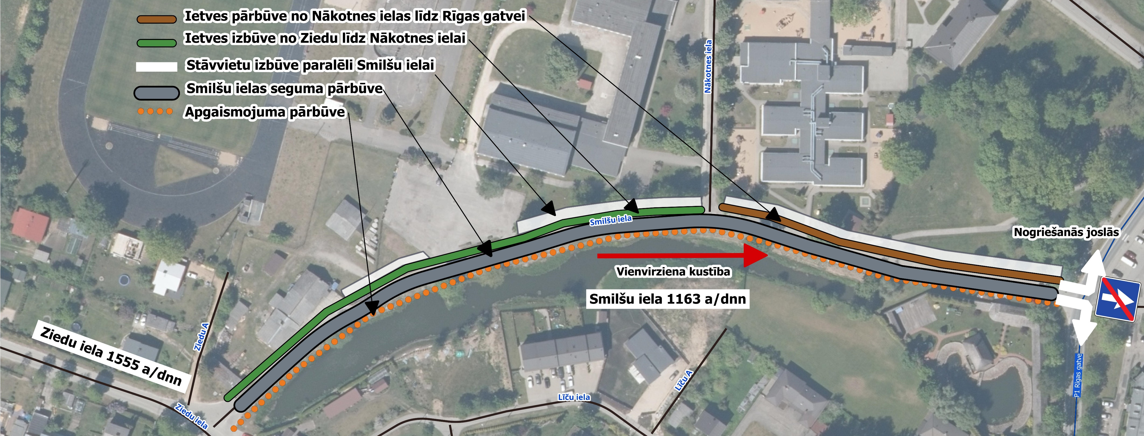
SMILŠU IELAS PĀRBŪVES 2. VARIANTS
Izmaksas būvniecība - 467 000 EUR, izmaksas būvprojekta izstrāde + autoruzraudzība – 45 000 EUR
Ietves pārbūve no Nākotnes ielas līdz Rīgas gatvei - 44 000 Eur ar PVN
Ietves izbūve no Ziedu līdz Nākotnes ielai - 52 000 Eur ar PVN
Stāvvietu izbūve gar Smilšu ielu – 105 000 Eur ar PVN
Smilšu ielas seguma pārbūve (400m) - 225 000 ar PVN
Apgaismojuma pārbūve - 41 000 Eur ar PVN
Smilšu iela posmā no Ziedu līdz Rīgas ielai - vienvirziena kustība virzienā no Rīgas ielas uz skolu ar ietvi un stāvvietām paralēli brauktuvei. Ietve un stāvvietas plānotas skolas pusē. Uz kanāla pusi tiek nobīdīta esošā brauktuves ass. Ietve 2,00 m, stāvvietas zona 2,00 m un brauktuve 3,5 m. (atbilstoši LVS standarta prasībām).

Slide 4
SMILŠU IELAS PĀRBŪVES 3. VARIANTS
Izmaksas būvniecība - 285 000 EUR, izmaksas būvprojekta izstrāde + autoruzraudzība – 20 000 EUR.
Smilšu ielas seguma pārbūve (400m) – 285 000 Eur ar PVN

Slide 5
PAŠVALDĪBAS AĢENTŪRA “CARNIKAVAS KOMUNĀLSERVISS”

